Slide 1
Rossi, Pezzimenti
La trasposizione didattica

Slide 2
La trasposizione didattica
Il sapere sapiente diviene
sapere insegnato
e poi sapere appreso
( Chevallard )
Epistemologia del sapere e psicologia apprendimento
Filosofia educativa e soggettività del docente
Tras-porre alla luce
di 4 prospettive
Trasposizione come mediazione
Importanza della situazione didattica

Slide 3
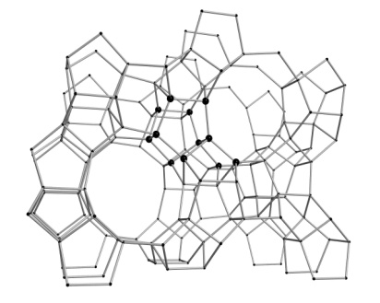
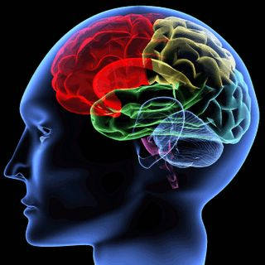
1) Epistemologia del sapere e psicologia apprendimento
Bruner: Il primo e più ovvio problema è costruire programmi che possono essere insegnati
da maestri comuni ad alunni comuni e che, nello stesso tempo, riflettano i principi basilari delle varie discipline
RICOSTRUIRE LE DISCIPLINE in modo che emergano le idee fondamentali e le funzioni logiche centrali
Strutturalità delle discipline
ADEGUARE LE DIFFICOLTA’ DEI CONTENUTI alle capacità degli alunni

Slide 4
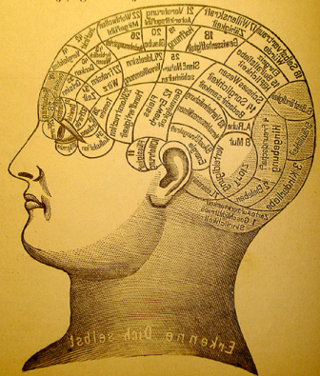
Bruner, Dopo Dewey, Il processo di apprendimento
nelle due culture, 1978
Cogliere le strutture disciplinari
Strutture cognitive
in formazione
Trasposizione didattica
Adattare alle strutture
cognitive
Contenuti disciplinari

Slide 5
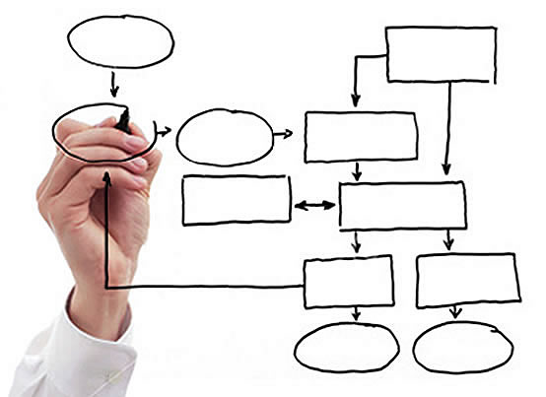
Le strutture disciplinari hanno insite le forme della cultura
L’elemento formativo delle discipline risiede nella loro struttura
Far acquisire al discente
il modo di pensare di una disciplina
Problema di conversione
Teoria dell’istruzione
Quali esperienze sono più adatte a predisporre all’apprendimento?
Come strutturare le conoscenze per essere ben comprese?
Quale la progressione ottimale di presentazione?
Quale la natura e il ritmo di ricompense e punizioni?

Slide 6
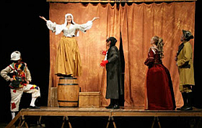
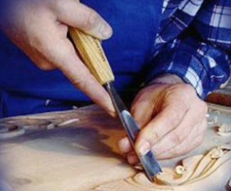
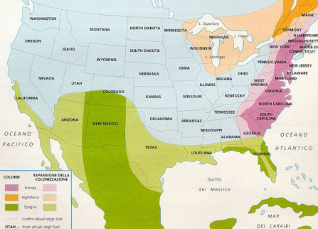
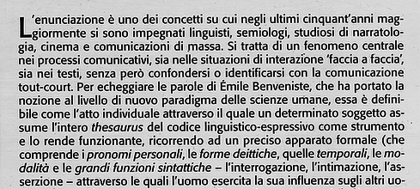
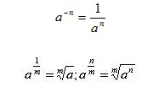
Ristrutturazione dei contenuti e mediatori didattici modi di rappresentazione del sapere: Bruner
RAPPRESENTAZIONE ATTIVA Mediante azioni che portano a un risultato
2) RAPPRESENTAZIONE ICONICA
Mediante immagini statiche o in movimento , grafici , cartogrammi
riferiti a fatti o fenomeni
3) RAPPRESENTAZIONE SIMBOLICA Mediante proposizioni simboliche o notazionali ( testualità )
E’ utile un utilizzo integrato delle tre forme di rappresentazione delle conoscenze

Slide 7
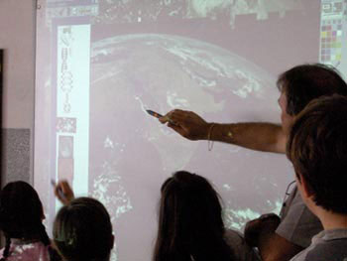
La trasposizione didattica: Chevallard Dal sapere sapiente al sapere insegnato
Designazione, scelta di contenuti, in riferimento a esigenze sociali
Dispositivo di
Trasformazioni adattive di contenuti ; trasformazione in sapere insegnato
I passaggi: oggetto del sapere > oggetto da insegnare > oggetto insegnato
Trasposizione didattica esterna - compiuta
dagli ideatori dei programmi ministeriali
e dagli autori dei manuali
Trasposizione didattica interna -
compiuta dagli insegnanti nell’azione didattica

Slide 8
Tempi, modi e luoghi di trasposizione del sapere insegnato
Un’ottica temporale: i contenuti si distribuiscono in sequenze ideali di insegnamento Distribuzione – differenziazione quantitativa dei contenuti lungo l’asse temporale
Crono – genesi Tempo di creazione
Linearizzazione del sapere nella fase di progettazione dei contenuti da insegnare - L’insegnante sa prima, sa di più, pianifica, prevede sequenze e successioni
Topo – genesi Luogo di elaborazione
Contesto di insegnamento / apprendimento - L’insegnante sa altrimenti e usa logiche e linguaggi più propri e pertinenti di quelli degli studenti
Un’ottica contestuale: i contenuti si organizzano in insegnamenti / apprendimenti gestiti all’interno dell’evento didattico. La differenza tra modalità di presentazione dei contenuti e il loro apprendimento consiste in un adeguamento di tipo qualitativo.

Slide 9
sequenze ideali di insegnamento - apprendimento
Progressione temporale dell’anno scolastico / e del curricolo /
Modulo zero, accoglienza, passerelle, ( ripassi e recupero )
Progressione argomenti
del programma
CRONOGENESI
Progressione temporale dell’anno scolastico / e del curricolo /
Modulo zero, accoglienza, passerelle, ( ripassi e recupero )
Progressione argomenti
del programma
TOPOGENESI
approfondimenti, applicazioni, progetti, visite guidate, interventi esterni
Evento didattico
Metacognizione, imparare a imparare, competenze informative e organizzative
Prerequisiti

Slide 10
Responsabilità e vigilanza epistemologica
OGGETTI DEL SAPERE FORMALIZZATO
Occorre un rapporto corretto tra
OGGETTI DI INSEGNAMENTO
Rispetto di logiche, metodi, linguaggi, gerarchie, statuti disciplinari
Organizzazione contenuti e forme di apprendimento
SAPERE LINEARIZZATO scandito in successioni – sequenze lineari
C’è differenza tra
APPRENDERE PER RETI DI SIGNIFICATI ( riferimenti incrociati, avanzamenti, regressioni, anticipazioni, congetture,
approssimazioni, analogie, similarità, ripassi, rinforzi )
Nuove esperienze modificano il
senso di quelle passate per adattamento / assimilazione

Slide 11
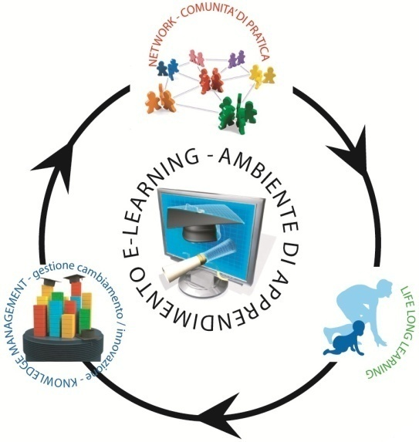
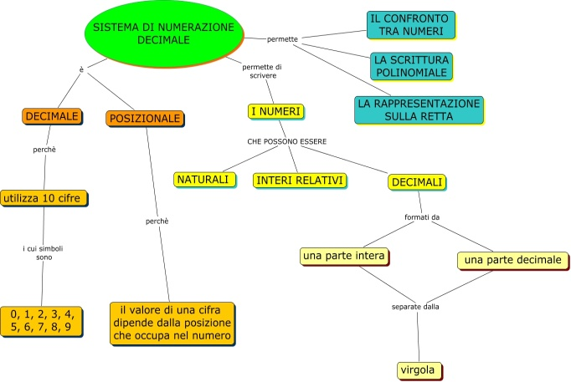
SAPERE LINEARIZZATO
ACCUMULO DI CONOSCENZE
SUCCESSIONE GERARCHIZZATA
DAL SEMPLICE AL COMPLESSO
DAL PRIMA AL DOPO
SAPERE RETICOLARE
CONOSCENZA DISTRIBUITA, CONNETTIVA, ANALOGICA APPORTI COOPERATIVI
RELAZIONI TRA CONOSCENZE
SINCRONIA, SIMULTANEITA’
PRIMA CHE DIACRONIA

Slide 12
Saperi e pratiche sociali di riferimento - Delevay
Deriva dal SAPERE SAPIENTE
sapere insegnato
Corrisponde a ATTIVITA’ E RUOLI SOCIALI
Ha rapporti con precise
PRATICHE SOCIALI
DI RIFERIMENTO
Prevede ATTIVITA’ LABORATORIALI ( costruzione di oggetti per dare un’idea delle tecniche di fabbricazione )
Insegnamento delle tecnologie
come saperi espressi nella pratica
Saperi non solo teorici,
si esprimono anche
in relazione alla loro rilevanza sociale
Rapporto nuovo tra scuola e società ( MONDO PRODUTTIVO )

Slide 13
Rapporto scuola e società e
soggettività del docente mediatore
Contenuti scelti in base alle
ESIGENZE SOCIALI relative
a un certo tempo e luogo
soggettività del
docente mediatore
Contenuti effettivamente
Insegnati e poi appresi
Opera tagli rispetto al programma
docente mediatore
Definisce la sua idea di disciplina
Esprime il curricolo nascosto o implicito

Slide 14
L’azione didattica è assiologica ( attenta ai valori )
Assiologia è termine derivante dal greco axios (άξιος, valido, degno, dotato di valore) e loghìa (λογία da λόγος -logos- studio). E’ la teoria che studia quali siano i valori sociali rilevanti, distinguendoli dalle mere realtà di fatto. Nel far questo l'assiologia si riferisce a una gerarchia ideale di valori, ai quali dobbiamo adeguarci e che dobbiamo aspirare a realizzare, quanto più possibile.
VALORI del soggetto inserito
in ambito sociale
Scelte didattiche
su contenuti, materiali, compiti, criteri valutativi, operate in rapporto a
EPISTEMOLOGIA, le logiche disciplinari viste in rapporto alla loro significatività

Slide 15
Il discorso assiologico sui valori si intreccia a quello sulle competenze.
I saperi assumono una funzione descrittiva, interpretativa, regolativa e normativa della realtà; questo è il loro valore formativo. Essi implicano altresì, proprio in tale prospettiva, che il
soggetto si prepari ad affrontare compiti relazionali e decisionali, che impongono scelte etiche e valoriali.
L’asse culturale storico-sociale prevede competenze in uscita dall’obbligo scolastico, configurate come capacità di riconoscere il valore etico di norme e leggi, a livello personale e intersoggettivo.
Più generalmente le competenze chiave di cittadinanza a livello europeo implicano lo stretto legame tra compiti cognitivi e applicativi e competenze socio-relazionali ( operanti all’interno di sfondi etico-valoriali, che regolano la vita del cittadino, socialmente relazionato alla sua comunità ).

Slide 16
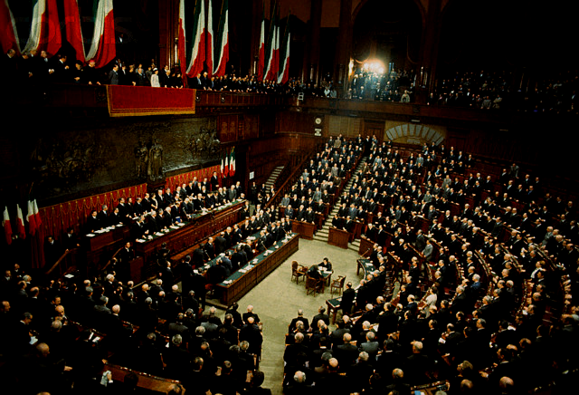
Competenze di base a conclusione dell’obbligo di istruzione
Asse storico - sociale
Comprendere il cambiamento e la diversità dei tempi storici in una dimensione diacronica attraverso il confronto fra epoche e in una dimensione sincronica attraverso il confronto fra aree geografiche e culturali.
Collocare l’esperienza personale in un sistema di regole fondato sul reciproco riconoscimento dei diritti garantiti dalla Costituzione, a tutela della persona, della collettività e dell’ambiente
3. Riconoscere le caratteristiche essenziali del sistema socio economico per orientarsi nel tessuto produttivo del proprio territorio.

Slide 17
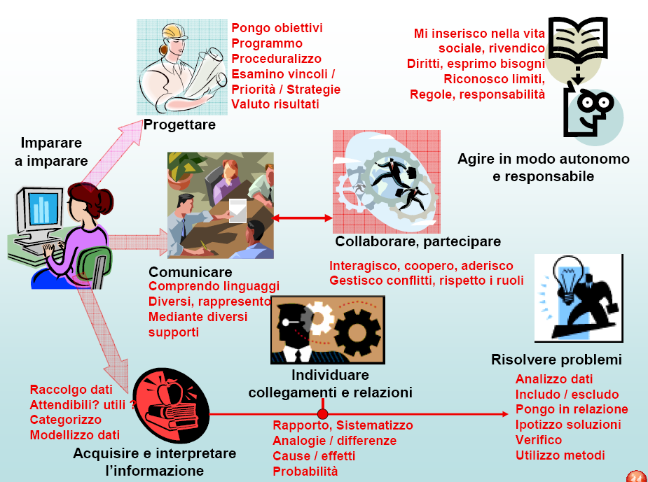
Competenze chiave di cittadinanza

Slide 18
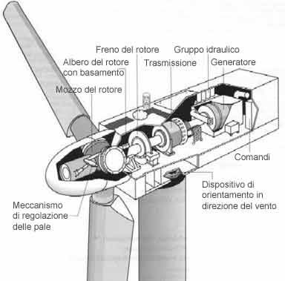
Trasposizione didattica come distanza / vicinanza rispetto al sapere esperto.
DISTANTI - analizzabili, misurabili, formalizzabili, simulabili
Oggetti scientifici
VICINI - esperibili, osservabili, operativi in contesto

Slide 19
Distanza / vicinanza e formatività dell’oggetto
Esigenze della società di carattere culturale e formativo
Pertinenza – prossimità,
possibilità di richiamo, modello
Distanza / vicinanza dell’oggetto
legata a
Accessibilità , in relazione alle esigenze dei soggetti ( stili di apprendimento, preconoscenze )
Padronanza struttura interna e forma scientifica
Formatività dell’oggetto

Slide 20
Essenzializzare - Problematizzare
Essenzializzare – porre in evidenza gli elementi con un ruolo essenziale nell’architettura disciplinare
COMPLETEZZA
- Concetti fondanti
- Linguaggio
- Metodo ricerca
- Logiche, ambiti
- Grandezze
Problematizzare – strutturare situazione problematiche attorno agli elementi essenziali di una disciplina,
VERTICALITA’ SIGNIFICATIVA
Porre domande sul reale
Ricostruire la genesi del sapere a partire dagli interrogativi
Recuperare la prospettiva storica del sapere

Slide 21
2) Filosofia educativa e soggettività del docente
Shulman - Pedagogical convent knowledge ( PCK ):
Le idee di insegnamento / apprendimento, le scelte di trasposizione dipendono :
Dal modo in cui il docente possiede conoscenze e ne apprende di nuove
Dalla sua filosofia educativa
Da convinzioni, concezioni, valori
PCK comprende sei operazioni nella trasposizione:
Comprensione personale dei contenuti da insegnare
Trasformazione dei contenuti, per renderli comprensibili ai discenti
Istruzione: atto pedagogico di presentazione dei contenuti in classe
Valutazione degli apprendimenti e dell’efficacia dell’azione didattica
Riflessione post-azione
Nuova comprensione di finalità, argomenti, processi
Fenstermacher – La trasposizione è influenzata da una dimensione morale
Il comportamento del docente fa trasparire valori come equità, rispetto, stima
La scelta di contenuti e metodologia è orientata da finalità educative ( cioè lo sviluppo di virtù morali, quali la correttezza, il rispetto, l’apertura e intellettuali quali l’umiltà, la creatività, la riflessività, l’imparzialità)

Slide 22
3) Trasposizione come mediazione
Damiano – Fasi della trasposizione didattica come mediazione
Designazione degli oggetti culturali da insegnare, perché socialmente rilevanti
Ristrutturazione oggetto culturale in base a genesi storico-epistemologica
Ristrutturazione oggetto culturale secondo la sua genesi nella mente del discente
La mediazione didattica è la strutturazione del campo pedagogico operata dal docente, nell’ insieme degli interventi messi in atto e finalizzati a rappresentare le discipline secondo codici congrui alle fasi evolutive del soggetto.
La mediazione didattica è rappresentazione dell’oggetto in forme comprensibili da parte dei discenti, pur mantenendo ferme le sue caratteristiche strutturali
METAFORIZZAZIONE dell’oggetto culturale – sua sostituzione con altre forme
ANALOGAZIONE dell’oggetto culturale – sua simulazione da parte del discente

Slide 23
Trasmettere / Mediare
TRASMETTERE – sinonimo di inviare, consegnare qualcosa di completo e concluso. I contenuti da comunicare sono il sapere sapiente. Non va trasposto nella didattica. La Riforma Gentile del 1923 parlava di insegnanti solo padroni della disciplina
MEDIARE – significa invece creare un ponte, che facilita la messa in relazione tra entità distinte al fine della costruzione della conoscenza.
1 - Mediare significa mettere in relazione il soggetto con la realtà esterna
2 – Mediare significa mettere in relazione una conoscenza ingenua con una conoscenza esperta o scientifica

Slide 24
Mediazione: relazione tra soggetto e realtà esterna
Scuola come ambiente protetto
Scuola come ambiente protetto: consente di sperimentare la realtà ricostruita
L’insegnante decontestualizza l’oggetto culturale e lo ricontestualizza nella scena didattica
Es L’atomo invisibile viene rappresentato da un modellino strutturalmente esatto ( ecco un analogato che non snatura l’oggetto, ma lo sostituisce didatticamente)
Es. La striscia del tempo è una cronologia storica parla di fatti e fenomeni avvenuti in secoli interi
Il soggetto in formazione si allontana dalla realtà immediata per rappresentarsi l’oggetto culturale ( analogato ) e simularne il funzionamento in una realtà alternativa, cioè nella scena didattica
Sperimentare, manipolare l’oggetto in una realtà protetta permette al discente di distanziarsi dalla realtà per costruirsi una rappresentazione mentale dell’oggetto, per poi ritornare alla realtà non protetta, con una nuova forma di comprensione dell’oggetto studiato

Slide 25
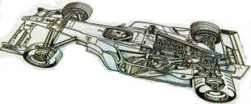
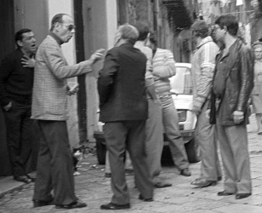
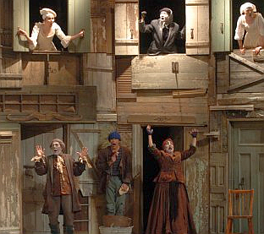
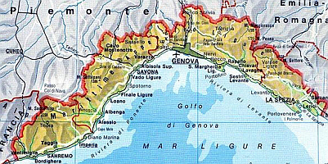
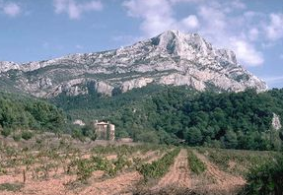
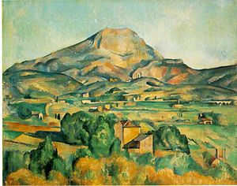
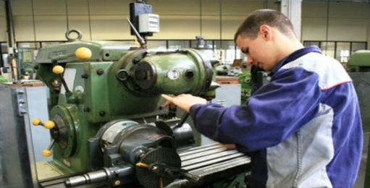
Caratteristiche dei mediatori didattici
1 – Si dispongono tra la realtà e la sua rappresentazione mentale
2 - Trasferiscono l’esperienza diretta esterna allo scenario didattico
3 - Per la loro natura rimandano a qualcos’altro
4 – Rendono sicura la libera manipolazione di oggetti culturali
5 – Regolano la distanza analogica tra il soggetto e l’oggetto culturale

Slide 26
I mediatori didattici per Elio Damiano sono degli analogati, segni che stanno al posto di oggetti o dimensioni della realtà esterna.
► MEDIATORI ATTIVI – I più vicini alla realtà esterna e all’esperienza diretta. In realtà non c’è mediazione tra la realtà esterna e il soggetto. Occorre problematizzare. Si tratta di presentazione di oggetti, visite guidate, esperimenti
► MEDIATORI ICONICI – Rappresentano aspetti della realtà, la oggettivano, ma offrono scarsa generalizzazione, poiché come modelli risentono di realtà specifiche ( disegni, foto, film, videotape, carte geografiche, formati geometrici, grafici, modellini, plastici )
► MEDIATORI ANALOGICI - Consentono di assumere ruoli, di drammatizzare situazioni, che possono essere poi studiate dall’interno ( drammatizzazioni, simulazioni, giochi di ruolo )
► MEDIATORI SIMBOLICI – Rappresentano le variabili e le loro relazioni. Producono il massimo grado di generalizzazione, ma devono poggiare su categorie mentali possedute almeno in parte dai discenti, altrimenti non c’è assimilazione e integrazione. Si tratta di vari codici testuali con lettere, numeri, simboli notazionali, formule, esiti risolutivi.

Slide 27
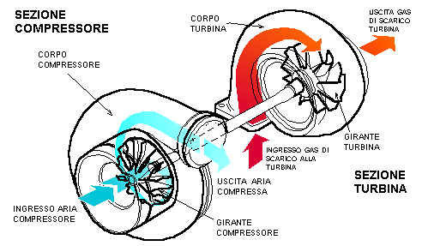
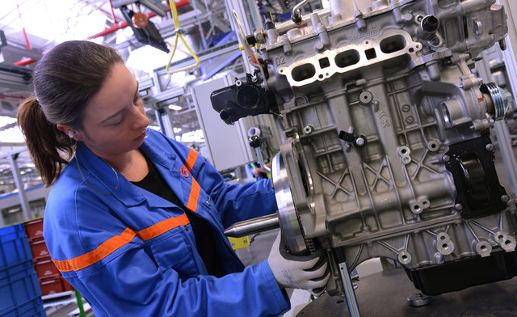
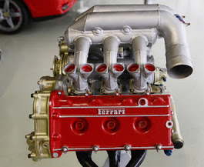
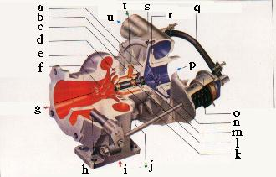
Percorsi integrati e reticolari, utilizzando tutti i mediatori in modo ricorsivo, con ritorni ai mediatori più prossimi alla realtà
Video: motore turbo in azione
Che cos’è un turbocompressore
Video: un 3 cilindri turbo per Peugeot e Citroen
Descrizione

Slide 28
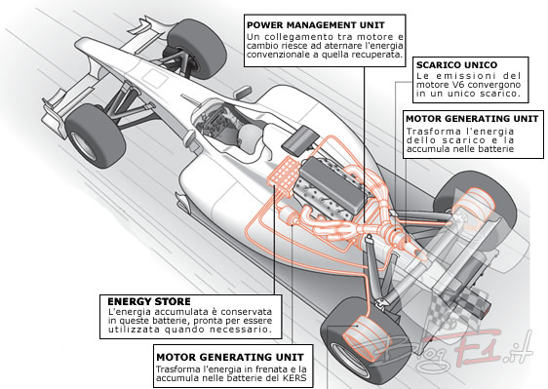
Possibile integrazione come nuovo sviluppo immersivo

Slide 29
Mediare significa mettere in relazione
la conoscenza ingenua ( primaria) con la conoscenza esperta ( scientifica )
Ostacolo epistemologico
è una conoscenza costruita attraverso un’esperienza limitata
La conoscenza ingenua o primaria
impedisce di interiorizzare la conoscenza scientifica
La conoscenza ingenua Funziona bene per spiegare i fenomeni della vita quotidiana
Occorre decostruire la conoscenza ingenua. L’insegnante favorisce la decostruzione
Va messa in crisi l’idea ingenua

Slide 30
4) Importanza della situazione di insegnamento / apprendimento. La regolazione didattica
La trasformazione dei contenuti non si ferma al momento dell’anticipazione o preparazione della lezione, ma continua durante il suo svolgimento. E’ legata all’insegnamento effettivo in classe. Nell’azione il docente adatta i suoi atti e la sua comunicazione alle risposte degli allievi
Per Altet la regolazione avviene su 4 piani: - cognitivo - pedagogico - comunicativo - affettivo
Per Rossi la regolazione è dovuta alla necessità di trovare un equilibrio tra differenti logiche e tensioni. E’ il modo in cui l’insegnante accoglie e gestisce gli eventi che si producono tra varie soggettività. Regolazione è soprattutto mediazione tra conoscenze ingenue e il sapere sapiente.

